Slide 1
第1章 流体流动－管路计算
1.6 管路计算
1.6.1 简单管路
1.6.2 复杂管路

Slide 2
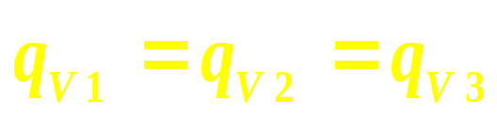
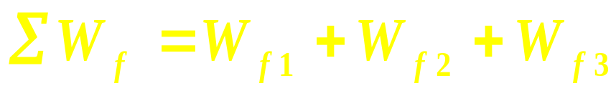
第1章 流体流动－管路计算－简单管路
1.6 管路计算
1.6.1 简单管路
（1）特点
流体通过各管段的质量流量不变，对于不可压缩流体，则体积流量也不变。
整个管路的总能量损失等于各段能量损失之和 。

Slide 3
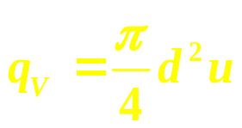
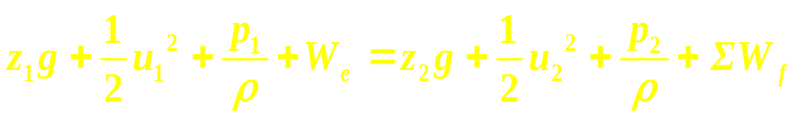
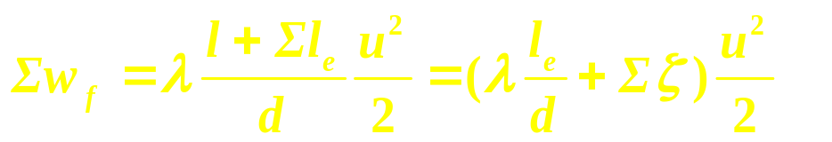
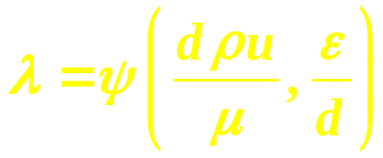
第1章 流体流动－管路计算－简单管路
（2）管路计算
基本方程：
连续性方程：
柏努利方程：
阻力计算（摩擦系数）：
物性ρ、μ一定时，需给定独立的9个参数，方可求解其它3个未知量。

Slide 4
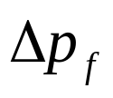

第1章 流体流动－管路计算－简单管路
设计型计算
设计要求：规定输液量q_{V}，确定一经济的管径及供液点提供的位能z₁(或静压能p₁)。
给定条件：
供液与需液点的距离，即管长l；
管道材料与管件的配置，即ε及 ；
需液点的位置z₂及压力p₂；
输送机械 W_{e}。
选择适宜流速
确定经济管径

Slide 5
第1章 流体流动－管路计算－简单管路
操作型计算
已知：管子d 、ε、l，管件和阀门 ，供液点z₁、p₁，
需液点的z₂、p₂，输送机械 W_{e}；
求：流体的流速u及供液量q_{V} 。
已知：管子d、 ε 、 l，管件和阀门 、流量q_{V}等，
求：供液点的位置z₁ ；
或供液点的压力p₁；
或输送机械有效功W_{e} 。

Slide 6

第1章 流体流动－管路计算－简单管路
试差法计算流速的步骤：
根据柏努利方程列出试差等式；
试差：
可初设阻力平方区之值
符合？
注意：若已知流动处于阻力平方区或层流，则无需
试差，可直接解析求解。

Slide 7
第1章 流体流动－管路计算－简单管路
（3）阻力对管内流动的影响
p_{a}
1
1′
p_{A}
p_{B}
2
A
F
B
2′
阀门F开度关小时，p_{A}和p_{B}怎么变化？
阀关小，阀门局部阻力系数ζ↑ → W_{f,A-B} ↑
→流速u↓ →即流量↓；

Slide 8
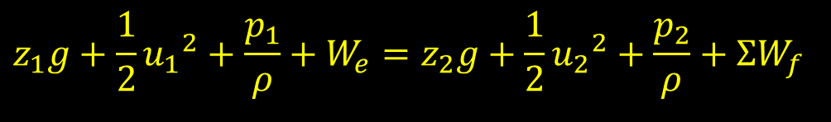
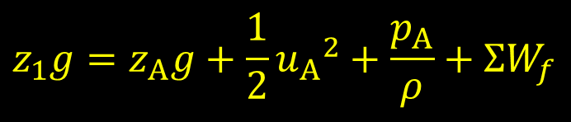
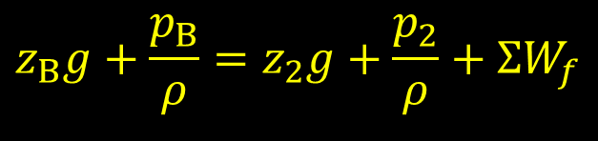
第1章 流体流动－管路计算－简单管路
在1-A之间，由于流速u↓→ W_{f,1-A} ↓ →p_{A} ↑ ；
在B-2之间，由于流速u↓→ W_{f,B-2} ↓ →p_{B} ↓ 。
结论：
当阀门关小时，其局部阻力增大，将使管路中流量下降；
下游阻力的增大使上游压力上升；
上游阻力的增大使下游压力下降。
可见，管路中任一处的变化，必将带来总体的变化，因此必须将管路系统当作整体考虑。

Slide 9
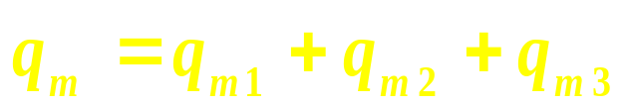
第1章 流体流动－管路计算－复杂管路
1.6.2 复杂管路
（1）并联管路
V_{S1}
V_{S}
V_{S2}
A
B
V_{S3}
特点：
主管中的流量为并联的各支路流量之和；

Slide 10
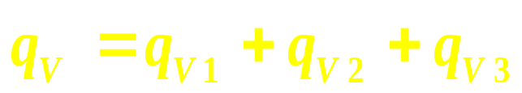

第1章 流体流动－管路计算－复杂管路
不可压缩流体
并联管路中各支路的能量损失均相等。
注意：计算并联管路阻力时，仅取其中一支路即
可，不能重复计算。

Slide 11
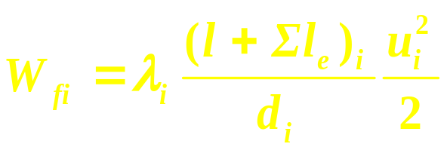
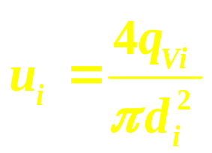
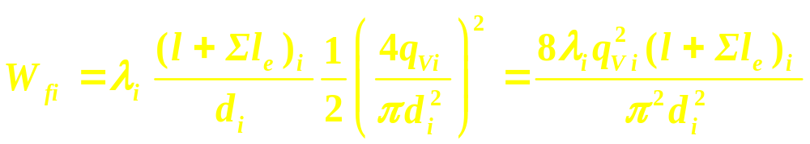
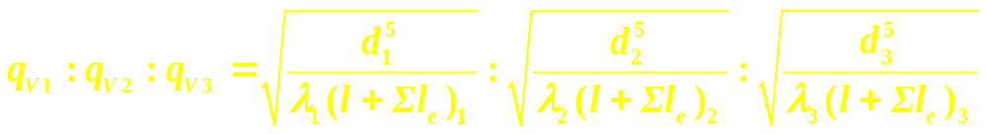
第1章 流体流动－管路计算－复杂管路
并联管路的流量分配
而
支管越长、管径越小、阻力系数越大——流量越小；
反之 ——流量越大。

Slide 12
第1章 流体流动－管路计算－复杂管路
（2）分支管路与汇合管路
A
A
C
O
O
C
B
B
分支管路
汇合管路

Slide 13
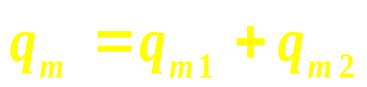
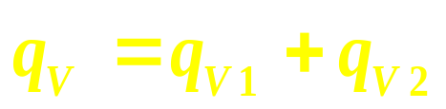
第1章 流体流动－管路计算－复杂管路
特点：
主管中的流量为各支路流量之和；
不可压缩流体
可看作若干个简单管路，每一段简单管路仍满足机械能衡算方程。

